Slide 1
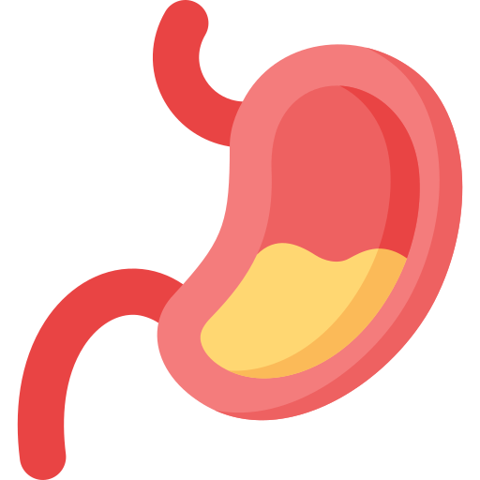
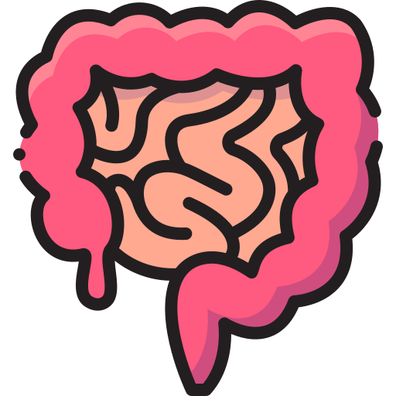
Sistemul digestiv la om
Clasa a VI-a
Nicolescu Elena Sorina

Slide 2
Cuprins
01
02
Ce este sistemul digestiv?
Ce face sistemul digestiv?
03
De ce este important sistemul digestiv ?
Afla noțiunile de bază legate de sistemul digestiv .
Descoperă funcțiile importante pe care le are sistemul digestiv asupra corpului uman .
Află de ce sistemul digestiv reprezintă unul dintre cele mai importante sisteme din organismul uman.

Slide 3
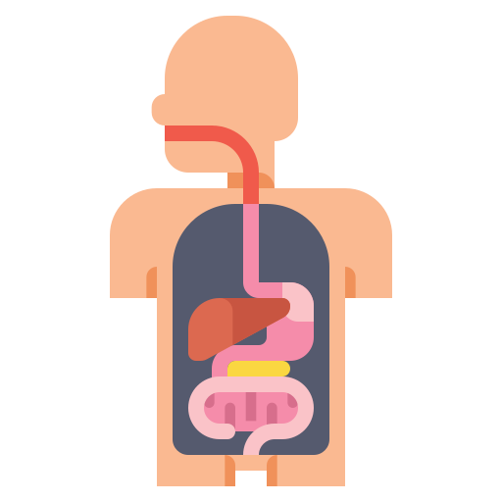
01
Ce este sistemul digestiv?

Slide 4
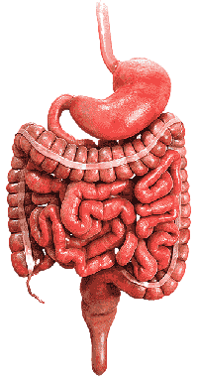
INFORMATII ESENTIALE
Esofag
Stomac
Sistemul nostru digestiv este alcătuit din Tub digestiv și Glande anexe.
Tubul digestiv reprezintă o serie de organe care sunt conectate între ele de la cavitatea bucală până la anus. Organele care alcătuiesc tubul digestiv , în ordinea în care sunt conectate, includ cavitatea bucală, faringele, esofagul, stomacul, intestinul subțire, intestinul gros și anusul.
Glandele anexe sunt ficatul, pancreasul și glandele salivare
Intestin gros
Rect
Intestinul subtire
Leagă colonul de anus

Slide 5
Ce face sistemul digestiv ?
02

Slide 6
Intrebuințări ale sistemului digestiv
Sistemul nostru digestiv este construit în mod unic pentru a-si îndeplini rolul de a transforma alimentele în nutrimente si energie de care aveți nevoie pentru a supraviețui. După ce a terminat, vă împacheteaza cu usurința deșeurile solide, sau scaunul, pentru a le elimina atunci când aveți o mișcare intestinală.

Slide 7
Motivele pentru care sistemul digestiv este important
03
01
02
Digestia este importantă, deoarece organismul nostru are nevoie de nutrienți din alimentele pe care le consumam și din lichidele pe care le bem pentru a rămâne sănătosi. Nutrienții includ glucide, proteine, grăsimi, vitamine, minerale și apa.
Sistemul nostru digestiv descompune și absoarbe nutrienții din alimentele și lichidele pe care le consumam pentru a le folosi pentru lucruri importante, cum ar fi energia, creșterea și repararea țesuturilor.

Slide 8
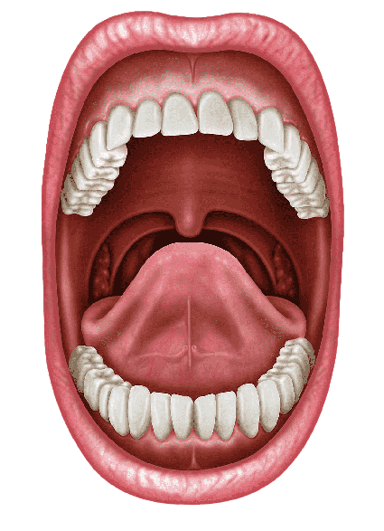
01
Cavitatea bucală -GURA
Gura conține limba și dinții, este începutul tubului digestiv. De fapt, digestia începe chiar înainte de a lua o mușcătură. Glandele salivare se activează în momentul în care vedem și simțim mirosul acelui fel de mâncare
După ce începem să mâncam, mestecăm mâncarea în bucăți care sunt mai ușor de digerat. Saliva se amestecă cu alimentele pentru a începe să le descompună într-o formă pe care organismul o poate absorbi și utiliza.
Când înghițiți, limba trece mâncarea în faringe și în esofag.

Slide 9
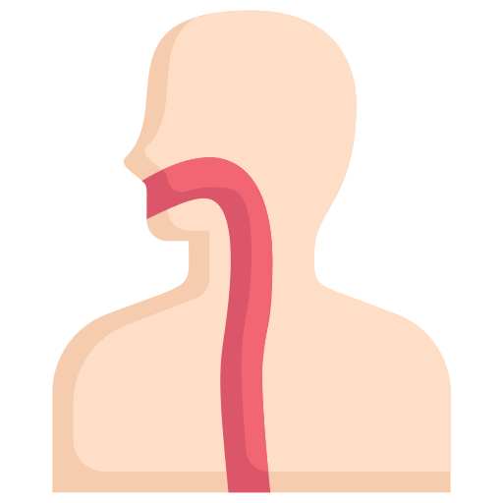
02
FARINGELE ȘI ESOFAGUL
Faringele are formă de pâlnie și este cale comună digestivă și respiratorie iar Esofagul, situat lângă trahee , primește alimentele din gură atunci când înghițiți.
Epiglota este o mică clapetă care se pliază peste trahee în timp ce înghițiți pentru a te împiedica să te îneci (când alimentele intră în trahee).

Slide 10
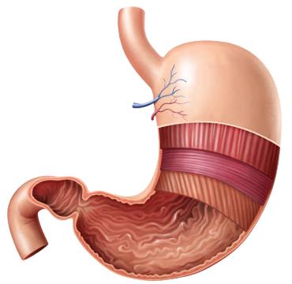
Esofag
03
STOMACUL
Fundul stomacului
Stomacul este un organ gol, sau "recipient", care reține alimentele în timp ce acestea sunt amestecate cu sucul gastric.
Sucul gastric continuă procesul de descompunere a alimentelor într-o formă utilizabilă. Celulele din mucoasa stomacului secretă un acid puternic și enzime puternice care sunt responsabile de procesul de descompunere.
Atunci când conținutul stomacului este suficient de procesat, este eliberat în intestinul subțire.
Sfincter piloric
Muschi longitudinali
Muschi circulari
Muschi oblici
Pliuri stomacale
Duoden
Antru piloric

Slide 11
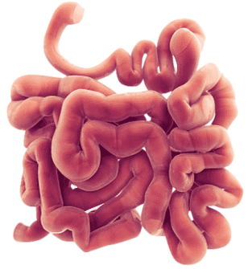
04
Intestinul subtire
Compus din trei segmente - duodenul, jejunul și ileonul - intestinul subțire este un tub muscular lung de 4-5 metri care descompune alimentele cu ajutorul enzimelor eliberate de pancreas și a bilei din ficat. Mișcările acestui organ, deplasează alimentele, amestecându-le cu sucurile digestive de la pancreas și ficat dar și cu sucul intestinal
Conținutul intestinului subțire începe ca fiind semisolid și se termină sub formă lichidă după ce trece prin acest organ. Apa, bila, enzimele și mucusul contribuie la schimbarea consistenței. Odată ce substanțele nutritive au fost absorbite și lichidul rămas din reziduurile alimentare a trecut prin intestinul subțire, acesta se deplasează apoi în intestinul gros (colon).

Slide 12
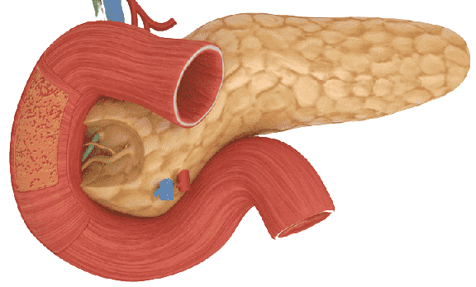
05
PANCREASUL
Pancreasul secretă enzime digestive în duoden, care descompun proteinele, grăsimile și glucidele

Slide 13
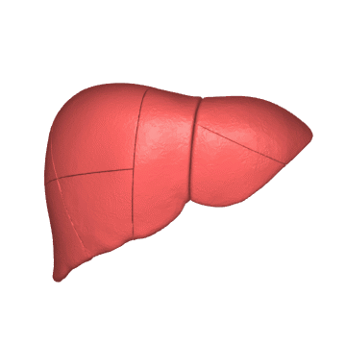
06
FICATUL
Ficatul are multe funcții, dar principala sa sarcină în cadrul sistemului digestiv este de a procesa nutrienții absorbiți din intestinul subțire.
Bila secretată de ficat în intestinul subțire joacă, de asemenea, un rol important în digerarea grăsimilor și a unor vitamine.
Ficatul preia materiile prime absorbite de intestin și produce diferitele substanțe chimice de care organismul dumneavoastră are nevoie pentru a funcționa.

Slide 14
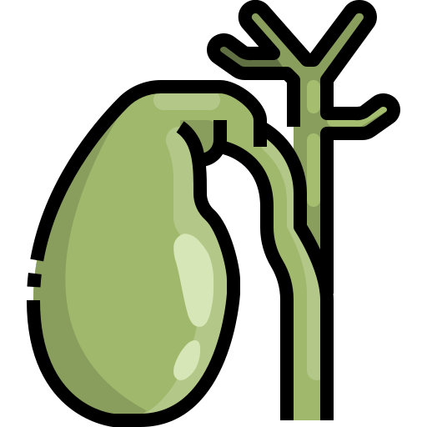
07
VEZICA BILIARA
Vezica biliară stochează și concentrează bila din ficat, iar apoi o eliberează în duodenul din intestinul subțire pentru a ajuta la absorbția și digestia grăsimilor.

Slide 15
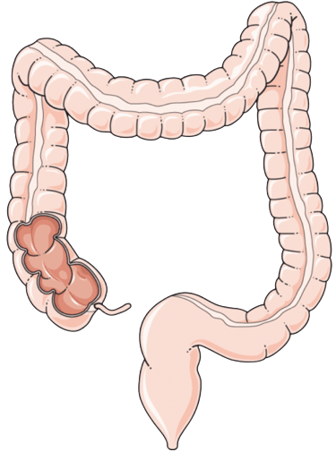
08
COLONUL
Colonul Transversal
Colonul este responsabil pentru procesarea deșeurilor, astfel încât golirea intestinelor să fie ușoară și convenabilă. Este un tub muscular lung de 2,5 metri care leagă intestinul subțire de rect.
Colonul este alcătuit din cecum, cu apendice, colon de forma literei U și rect.
Scaunele, sau deșeurile rămase în urma procesului digestiv, trec prin colon prin intermediul mișcărilor sale, mai întâi în stare lichidă și, în cele din urmă, în formă solidă. Pe măsură ce scaunul trece prin colon, apa este eliminată. Scaunul este stocat în colonul sigmoid (în formă de S) până când o "mișcare de masă" îl golește în rect o dată sau de două ori pe zi.
Colonul Descendent
Colonul ascendent
Colonul Sigmoid

Slide 16
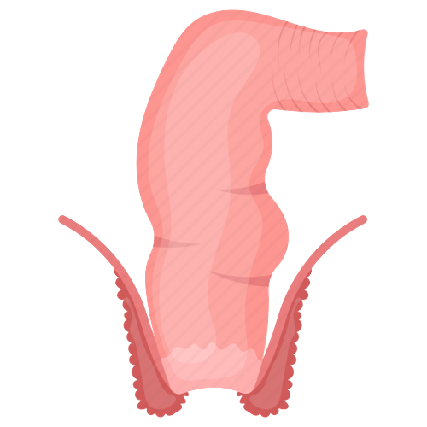
09
Rect
Rectul leagă colonul de anus. El are rolul de a primi scaunul de la colon, de a vă anunța că există un scaun care trebuie evacuat și de a reține scaunul până la evacuare. Atunci când ceva (gaz sau scaun) intră în rect, senzorii trimit un mesaj către creier. Creierul decide apoi dacă conținutul rectal poate fi evacuat sau nu.
10
Anus
Anusul este ultima parte a tractului digestiv. Este un canal lung de 5 cm și prezintă sfinctere anale (intern și extern). Căptușeala din partea superioară a anusului este capabilă să detecteze conținutul rectal. Aceasta vă permite să știți dacă conținutul este lichid, gazos sau solid.

Slide 17
Bibliografie
S. Olteanu , I.Tanur – Manual Biologie cls.a VI-a, EDP, 2018
Gh. Mogos – Compendiu de anatomie, Editura ștințifică, București , 1980
https://www.youtube.com/watch?v=2ANI4CiL7Mk

